Slide 1




HDM Carbon Monitor
출입 차량 탄소 배출 모니터링 시스템
3M-BMS 팀
팀장: 류민우 | 팀원: 게임소프트웨어, 컴퓨터공학, 소프트웨어공학

Slide 2
























3M-BMS 팀 소개
팀 구성
총 3명의 개발자로 구성되어 있습니다
팀장
팀원
팀원
게임소프트웨어 전공
컴퓨터공학 전공
소프트웨어공학 전공
시스템 설계 및 전반 담당
백엔드 및 서버 개발
프론트엔드 및 UI 개발
팀명 유래
4M 기법에서 착안
3M-BMS의 의미
3M: 4M 기법에서 사람(Man), 컴퓨터(Machine), 개발 방법(Method)에 집중
Man
Machine
Material
BMS: 팀원 3명의 체격이 각각 Big, Middle, Small이어서 조합함
사람
컴퓨터
재료
제조업에서 널리 사용되는 4M 기법에서 착안하여 팀의 특성을 반영
Method
개발 방법

Slide 3














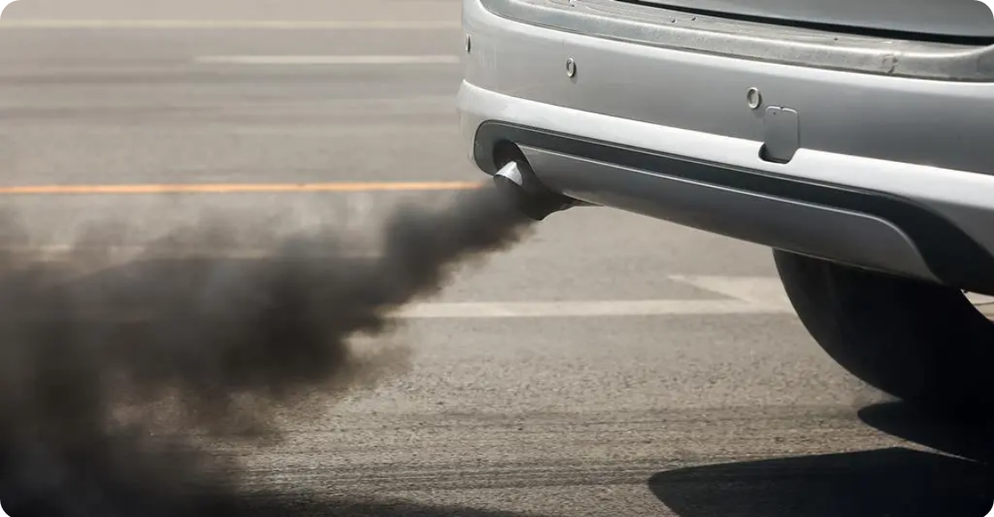

오늘의 질문
오늘 여기까지 오면서 내가 얼마나 탄소를 배출했는지 알고 계신 분 계신가요?
개인의 탄소 배출 인식
기업의 탄소 관리 필요성
오늘 이곳에 오실 때 다양한 방법으로 오셨을 겁니다:
이처럼 개인은 잘 인식하지 못하고 지나가지만,
걸어서
자전거
개인 차량
대중교통
기업의 입장에서는 이제 탄소 배출을 '모를 수 없는' 시대가 되었습니다.
대부분의 사람은 탄소 배출량을 잘 모르실 겁니다
"저 역시 오늘 버스를 타고 왔지만, 오는 동안 발생한 탄소 배출량을 정확히 알지는 못합니다."
그렇다면, 기업은 왜 반드시 탄소 배출을 관리해야 할까요?

Slide 4












탄소 배출과 기업 환경
탄소 배출 개념
기업 환경에서의 영향
인간과 기업의 산업 활동에서 발생한 온실가스가 대기 중으로 방출되는 현상으로, 지구 온난화가 가속화되고 있습니다.
환경 문제는 이제 선택이 아니라 기업 경영에 직접적인 영향을 미치는 핵심 요소입니다。
규제 대응
탄소 배출 관리는 새로운 환경 규제에 적절히 대응하기 위해 필수적입니다
비용 관리
탄소 배출량 감소로 에너지 비용 절감 및 향来的 탄소세 대비

Slide 5
















글로벌 탄소 정책 동향
미국
EU
IRA (인플레이션 감축법)
CBAM (탄소국경조정제도)
탄소배출 감축과 환경 보호를 위한 국가규모의 정책
수입화물에 대한 탄소비용 부과 제도
재생에너지 및 친환경 자동차에 대한 세제 지원
국내 기업의 경쟁력을 유지하기 위한 보호조치
대한민국
일본
탄소중립 및 감축 목표
GX 전략 및 CCS 기술 확대
2050년 탄소중립 선언
탄소발자국 감소를 위한 GX (그린 엑스) 전략
2030년까지 온실가스 40% 감축 목표
CCS(탄소포함화석연료) 기술 개발 및 확산
기업의 대응 필요성
이러한 흐름 속에서 기업은 더 이상 감각적인 추정이 아닌, 정량적이고 체계적인 탄소 관리 시스템을 요구받고 있습니다.
정량적 분석
체계적 관리
규제 대응
비용 관리

Slide 6
















현대정밀의 과제
유럽 수출 기업으로서의 과제
제품을 생산하는 과정에서 발생한 탄소 배출량에 대해 탄소 비용을 부담해야 하는 상황
탄소 배출 관리 필요성
기존 방식의 문제점
Scope 1과 Scope 3 기준에 따라 체계적으로 관리 필요
데이터가 여러 곳에 분산되어 있음
- Scope 1: 직접적인 탄소 배출源
정보의 일관성과 접근성 문제
- Scope 3: 간접적인 탄소 배출源
정량적이고 체계적인 탄소 관리 시스템 요구
목표 대비 실제 배출량 비교가 어려움
감각적인 추정이 아닌 정확한 데이터 수집 및 분석
감축 목표 설정과 실행의 간극
담당자가 한눈에 현황을 파악하기 어려움
전반적인 탄소 배출 추세와 원인 분석의 어려움
해결 방향
출입 차량 데이터를 기반으로 한 탄소 배출 모니터링 시스템을 통해这些问题을 해결

Slide 7






















기술 스택
프론트엔드 스택
개발 도구
React 18 + TypeScript + Vite
GitHub
컴포넌트 기반 구조를 통해 화면 단위별 재사용성과 유지보수를 고려
팀 협업을 위한 형상 관리 및 이슈 관리
빠른 개발 서버 구동과 빌드 속도
코드 관리와 팀원 간 원활한 소통
Recharts
VS Code
반응형 시각화에 강점을 살렸지만, 세밀한 커스터마이징에는 한계가 있어
프론트엔드 개발 및 UI 구현
확장성과 다양한 플러그인 지원
커스텀 렌더링과 데이터 전처리 방식으로 보완
IntelliJ
Tailwind CSS
백엔드 및 서버 연동 테스트
전체 UI의 일관성을 유지하기 위해 선택
강력한 코드 자동완성과 디버깅 도우미
빠른 개발과 디자인 일관성
TypeScript를 통해 데이터 구조를 명확히 하여 런타임 오류를 줄이고 안정성을 확보했습니다.

Slide 8


















설계 철학과 고민
설계 철학
"어떻게 하면 실제 기업 환경에서 바로 활용 가능한 구조를 만들 수 있을까"
데이터베이스 설계
사용자 경험 최적화
출입 차량 정보, 연료 종류, 이동 거리, 운행 목적 등을 명확히 분리하여 정규화
입력 부담을 줄이기 위해 드롭다운 선택과 기본값 설정을 통해 단순화
실제 사용자 입장에서 입력 부담이 과도해질 수 있다는 점을 고려
Scope 1과 Scope 3을 명확히 구분할 수 있도록 설계
연·월·일 단위로 집계가 가능하도록 설계하여 목표 대비 실적 비교와 추세 분석 가능
디자인 프로세스
협력사·고객사·사내 차량이 혼재하는 문제를 해결하기 위해 차량 유형과 운행 목적을 기준으로 한 분류 체계 추가
초기 단순 합산 구조
문제 인식
분류 체계 추가
최적화된 구조

Slide 9











시스템 시연
주요 기능 시연
출입 차량 관리
차량 유형, 출입 시간, 이동 거리 등 기본 정보를 자동으로 기록
탄소 배출량 계산
연료 종류, 이동 거리, 차량 성능에 따라 정확한 배출량 계산
데이터 시각화
시연 영상 재생
차량 유형, 운행 목적별로 분류하여 탄소 배출량 시각화
HDM Carbon Monitor 시스템의 주요 기능과 사용자 인터페이스를 시연합니다
검색 및 필터링
기간, 차량 유형, 운행 목적별로 데이터 검색 및 필터링

Slide 10











기대 효과
HDM Carbon Monitor 시스템을 통해 기대할 수 있는 네 가지 핵심 효과
탄소 배출량 시각화
ESG 대응
차량 출입 데이터를 기반으로 한 탄소 배출량의 직관적인 시각화를 통해 기업 차원의 명확한 감축 목표 설정이 가능해집니다.
고객사 및 해외 거래처의 ESG 요구에 선제적으로 대응할 수 있는 기반을 마련할 수 있습니다.
목표 대비 실적 비교와 추세 분석이 용이합니다
지속 가능한 비즈니스 협력을 위한 신뢰 구축
규제 준비
국제 인증 지원
향후 강화될 탄소 규제 및 탄소세 제도에 대해 사전 대응이 가능한 관리 체계를 구축할 수 있습니다.
ISO 14064, CDP 등 국제 환경 인증 및 보고를 위한 신뢰able한 데이터 확보가 가능합니다.
정책 변화에 빠르게 적응할 수 있는 구조
글로벌 기준에 부합하는 환경 관리 체계
HDM Carbon Monitor는 단순한 모니터링을 넘어 기업의 탄소중립 전략을 지원하는 의사결정 도구로 발전합니다

Slide 11









향후 개선 방향
HDM Carbon Monitor 시스템의 향후 개선 및 확장 계획
배출량 기반 예측 모델 도입
ERP 및 IoT 시스템과의 연동
历史 탄소 배출 데이터를 분석하여 향후 추세를 예측할 수 있는 AI 모델 도입
기존 시스템과의 원활한 통합을 위해 API 개발 및 데이터 교환 표준화
단기 및 장기 예측 capabilities
자동화된 데이터 수집 시스템
비정상적 배출량 패턴 감지
실시간 데이터 동기화
모바일 환경에서도 확인 가능한 대시보드 제공
협력사 감축 활동 관리 및 평가 기능 추가
모바일 기기에서도 효율적으로 데이터를 확인할 수 있도록 반응형 웹 디자인 적용
협력사의 탄소 감축 활동을 추적하고 평가할 수 있는 기능 개발
협력사별 탄소 배출 통계 관리
모바일 최적화 UI/UX
감축 목표 설정 및 진척도 추적
알림 및 경고 기능
시스템의 지속적인 발전을 위해 지속적으로 개선 방향을 확대하고 있습니다

Slide 12










마무리
시스템 목표
HDM Carbon Monitor 시스템은 단순한 탄소 배출 모니터링을 넘어, 기업의 탄소중립 전략을 지원하는 의사결정 도구를 목표로 합니다.
데이터 기반 의사결정
탄소중립 지원
ESG 신뢰성
정확한 탄소 배출 데이터를 기반으로 한 전략적 의사결정
국가 및 지역별 탄소 규제에 적절히 대응
국제 환경 인증 및 보고를 위한 신뢰성 있는 데이터 확보
감사합니다
HDM Carbon Monitor 시스템이 기업의 탄소 중립 전략 수립과 실행에 긍정적인 역할을 하길 바랍니다.
질문 있으신가요?

